Slide 1
未踏最終報告会
XM支援ツール Galapagos
2005.2.26
中嶋謙互
寺岡宏彰
小野和俊
奥野洋平
鈴木健

Slide 2
会議の問題
目的不明瞭
  何のための会議だったっけ?
議論の迷走
  いま、何について話をしてたんだったっけ?
長時間に及ぶ疲れる会議
  もう同じ話題を1時間も話し続けてる気がする。あの人寝てるよ。。。
あいまいな結論によるトラブル
  先週の会議では、この仕様は実装しないことにしてたはずだよね?
実行されないToDo
  このToDoって、結局どういう状態になってるの?
会議ばかりで進まないプロジェクト
  こんなに会議をたくさんする必要あるのかな?
Notes:
今日ここに集まっていらっしゃるみなさん、いろんな立場でさまざまな仕事をされてる方が集まってるかと思いますが、
みなさん会議をされているかと思いますが、
その会議に満足していますか？
改善するための方策をお持ちですか？

Slide 3
会議の問題を解決する方法
簡単なことをちゃんとやるだけでかなり解決する。
  会議室、設備、などの設定
  議題のリスト化
  確認事項のリスト化
  レジュメ作成
  議事録の配布
  リマインドメールを送る
  必要資料の準備
  話題がずれたら引きもどす
  雑談をやめさせる
  時間をまもる
  ToDoには期限を設定する
  次回会議の設定をかならずやる
  ・・・
→これらのプラクティスをぜんぶ忘れずにやれればいいだけである。

Slide 4
われわれのアプローチ
プラクティスとしてのeXtremeMeeting（XM）
プラクティス
を抽出し、
ツール化する
ツールを通して、
プラクティスを
自然に体得する
ツールとしてのGalapagos

Slide 5
XM(eXtreme Meeting)とは何か？
XMとは何か
  会議とプロジェクトの両方を生産的にするためのプラクティス集
XMの肝は２つの議事録ドリブン
  会議の 議事録ドリブン
    「会議とは議事録を共同で作成する作業」であると再定義
  プロジェクトの 議事録ドリブン
    「プロジェクトとは議事録にもとづいて活動する一連の共同作業」であると再定義

Slide 6
XMのプラクティスとGalapagosによる問題の解決
会議の問題 | XMのプラクティス | Galapagosによる解決
目的不明瞭 | つねに目的意識を共有せよ | スタートウィザードでの表示、会議中の常時表示、 会議開催メールへの記載
議論の迷走 | ジョイントアテンション：議事録の共同注視 | プロジェクタの投影を全員で見る、トピックなどに通し番号
長時間に及ぶ疲れる会議 | 時間を自覚し、管理し、記録せよ | スタートウィザードで時間設定、時間オーバー警告機能、コストメーター
あいまいな結論によるトラブル | 結論なのか意見なのかを明確にする | 議事録エディタで行ごとに意見なのか結論なのかを言葉と色で明示。議事録内で結論だけとかを検索可能
 | 終了時に、結論やToDoを確認せよ | 会議終了時にエンドウィザードで強制的に結論、ToDoを確認させられる。
実行されないToDo | ToDoやトピックをトラッキングし、共有せよ、紙にメモをとるな | TODOに担当者や期限が入力されていない場合に警告。 TODOをグループウェアに自動インポート。スタートウィザードで、TODO進捗確認を強制。
会議ばかりで進まないプロジェクト | ラフな合意をもとにタスクを速く実行し、速くフィードバックをする | 容易に結論化可能で、後から上書き可能。 容易にToDoを作成可能→粒度が細かい。グループウェアとの連動で進捗が誰にでも見える
高すぎる会議運営コスト | ツールによる自動化 | TODOをグループウェアに自動インポート。 エンドウィザードでの各種入力。 次回議事録の自動生成、メール通知機能。

Slide 7
Galapagosとは?
Galapagosとは?
  XM支援ツールの１実装
  ポジショニング？
    ミーティング養成ギブス（議長・メンバー養成ギブス）
    統合議事録作成環境：IME (Integrated Meeting Environment)
今回の未踏でのフォーカス
  てきぱき決める系の会議
  オフラインミーティング
    議事録のプロジェクタ投影
  XMの実効性評価が目的のプロトタイプ。
    製品化・マーケティングはあとまわし
    自分たちでどんどん使う
Notes:
emacsとgrep
EditorとXMLテンプレート

Slide 8
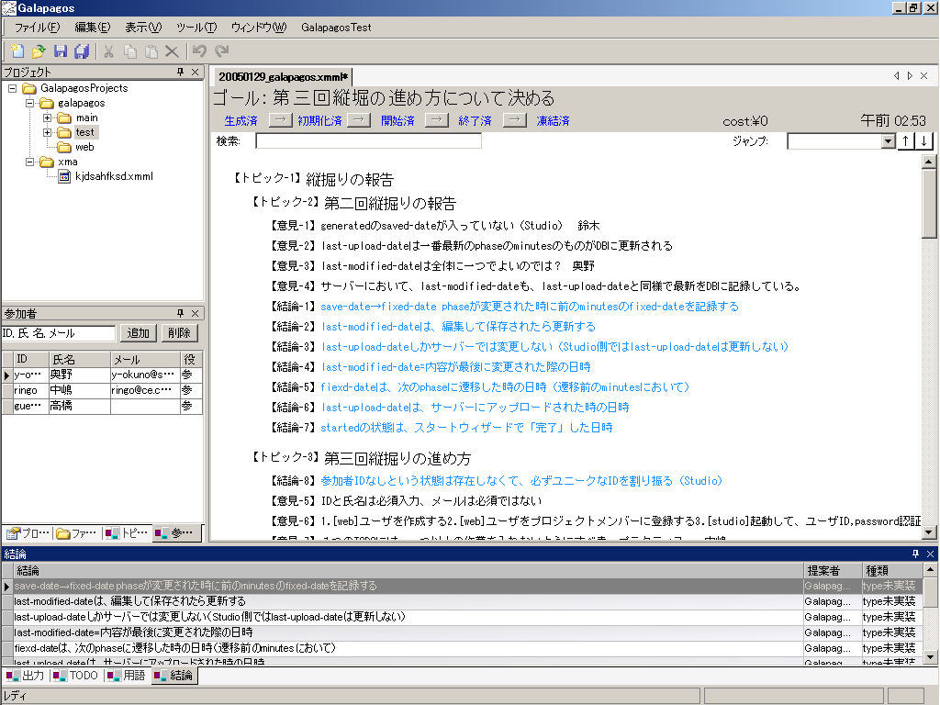
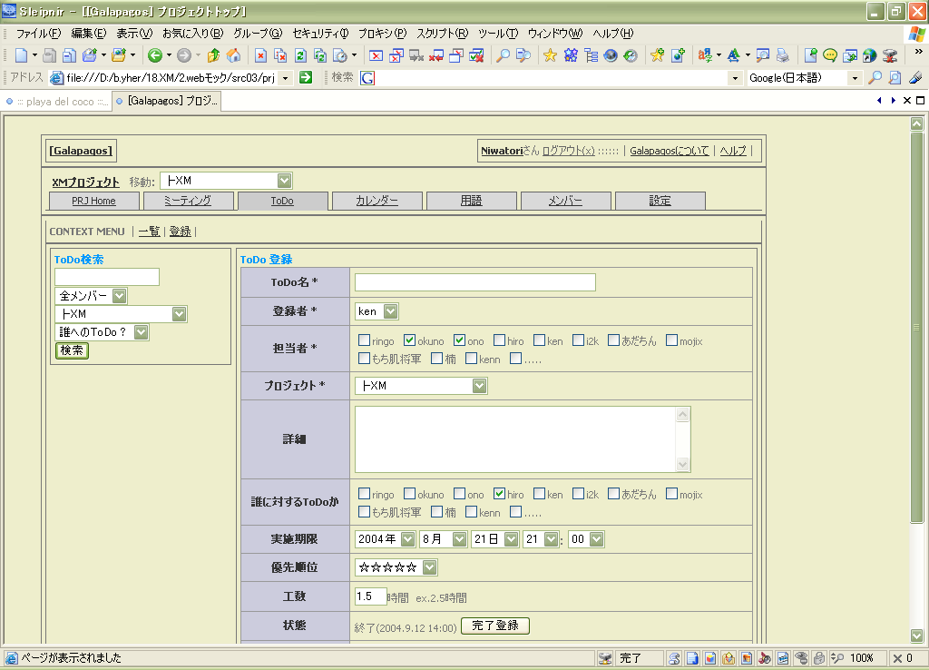
Galapagosのソフトウェア構成
リッチクライアント(RC)
  会議中に使う
  会議の議事録ドリブン
  議事録XMLの作成：独自エディタ
    タグづけや構造化をしやすいＵＩ
    気軽にどんどん書ける
  会議進行補助
サーバー
  会議と会議の合間に使う
  プロジェクトの議事録ドリブン
  WEBアプリ
    議事録の保管、検索
    トピック、ToDo,メンバーなどの管理
  メール送信（告知・リマインド）

Slide 9
デモ
  スタートウィザード
    ゴール設定
    時間設定
    ToDo確認
  独自エディタでの編集
    通し番号
    ゴール表示
    簡単にタグつけ：結論にしたりToDoにしたり
    時間オーバー警告、時間/コスト表示
  エンドウィザード
    結論とToDoの確認を強制
    次回会議を確定
  Webとの連動
    ToDoがグループウェアに入り、編集も可
    次回議事録が自動生成

Slide 10
基本概念：Galapagosが前提とする「議事録のライフサイクル」
生成済み
前回の会議から、会議の雛形をサーバーが自動生成
議題やToDo確認リストを追加し議事録を初期化
会議の開始(スタートウィザード)
会議の終了(エンドウィザード)
誤字脱字修正などして凍結
初期化済み
開始
会議中
終了
凍結済み

Slide 11
XM/Galapagosが最終的に目指すところ
人がおなじ部屋に同時にいないと仕事ができないという現状を変えたい。 (土地からの解放)
肉体を拘束しなくても仕事ができるなら、複数の組織に同時に属するのが簡単になるかも。(組織からの解放)
以上を可能にするために、空間と時間の両方を越えて会議ができるようにしたい
最終的には、仕事が、主体的で、ストレスも少なく、たのしくなるのではないか?

Slide 12
今後の機能拡張と展開
機能拡張
積み残し
  用語、トピック、スケジュールの連携
  WEBアプリのユーザービュー
  表、リスト、インライン、リンク
  Redo,undo
  Validation、カスタム属性
新規
  空間を越えた会議
    Co-writing機能
    Skype連携機能
  誰もが使えるサービス化
    権限管理機能
    セキュリティ
展開
  Webサイトの充実、企業・教育機関へのインタビュー、啓蒙本の出版
  eXtreme Meeting Associationを作って、ベンダー中立な啓蒙組織にしたい。Galapagosはその中で一実装としてがんばりたい。
  海外のほうがさらに受ける可能性があるので、世界進出。

Slide 13
おわり
http://eXtremeMeeting.org
ご清聴ありがとうございました。

Slide 14
付録

Slide 15
Galapagosを利用した会議をしてわかってきたこと
オペレーション系の会議では確実に生産性があがる
  漏れや曖昧さがなくなる
  一体感・コミットメント・集中力が高まる
  適度なプレッシャーがかかる
  キャッチアップ（トレース）が容易（結論だけ、議事全体など）
エディタと検索が肝要
  会議の流れをとめない編集
  会議の流れをとめない検索・参照
会議に限定したものではない
  読書会
    eXtreme Reading
  ひとり会議
    アクションメモ
    アイディア、思考メモ
Notes:
Galapagosがないので、
emacsとgrep
EditorとXMLテンプレート

Slide 16
Galapagosのシステム概要
クライアント（Windows）
リッチクライアント(C#)
ブラウザ
メーラー
アラート・リマインダ
同期I/Fを提供
サーバー（Linux）
WEBアプリ(PHP)
XML-RPC(ruby)
MailServer
RDB(mysql)
黄：開発対象
灰：対応アプリ
議事録
トピック、ToDoなど
各種エンティティ

Slide 17
会議の開始～会議中
リッチクライアント
  ログイン
  画面構成
会議開始
  Start Wizard：ゴールの明確化、トラッキング
  編集
  検索
  時間アラート：適度な休憩
生成済み
Generate
初期化済み
Init
開始
Start
会議中
終了
End
凍結済み
Freeze

Slide 18
会議の終了
  End Wizard：トラッキング
  （解散）
Generate
生成済み
Init
初期化済み
Start
開始
会議中
End
終了
Freeze
凍結済み

Slide 19
議事録の凍結
誤字脱字の修正・調査事項の反映をし、凍結処理
メンバーなどへメール通知
Generate
生成済み
Init
初期化済み
Start
開始
会議中
End
終了
Freeze
凍結済み

Slide 20
議事録の雛形生成
雛形を自動生成（Todo/議題/会議情報などが含まれる）
Generate
生成済み
Init
初期化済み
Start
開始
会議中
End
終了
Freeze
凍結済み

Slide 21
議事録の準備（初期化）
メンバー
  Webアプリの説明
  議題の追加申請
  ToDoの完了登録
  それ以外の非定型なコメントやフィードバックはblogやウェブのWikiスペースを利用
ファシリテーター
  議題の追加
  ToDoの確認、消しこみ
  ↓
次の会議開催へ
生成済み
Generate
初期化済み
Init
開始
Start
会議中
終了
End
凍結済み
Freeze

